Slide 1
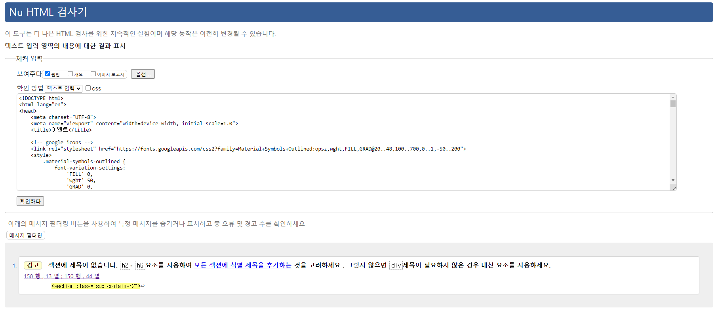
1. HTML 검사 (1)

Slide 2
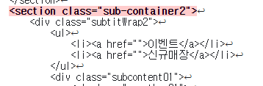
1. HTML 검사 (2)
해당 section에 제목이 필요하지 않아 뒤에 div 요소를 추가하여 내용을 구성하였습니다.

Slide 3
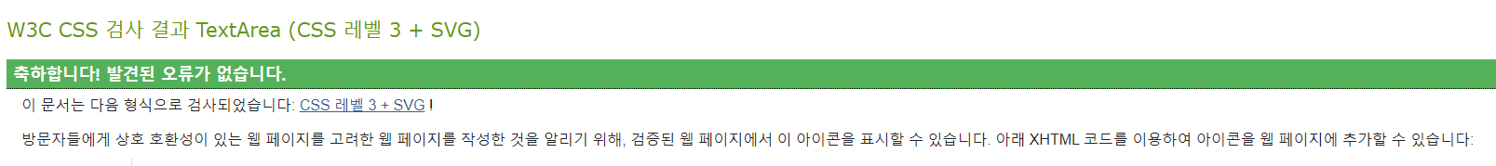
2. CSS 검사

